Slide 1


(hroshwo-u)

Slide 2
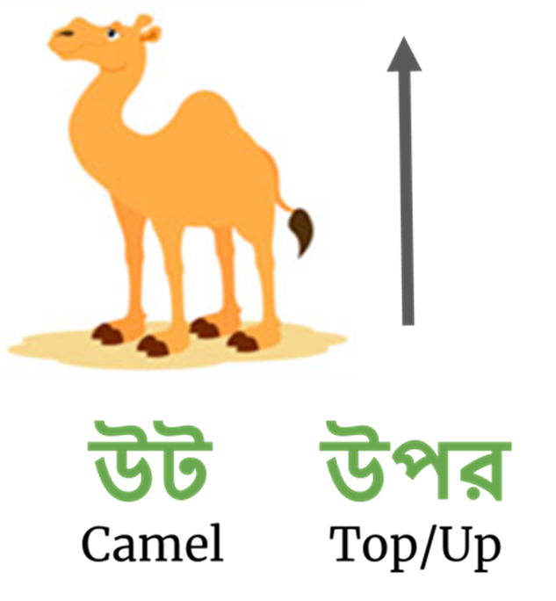
(uT)
(upor)

